Slide 1
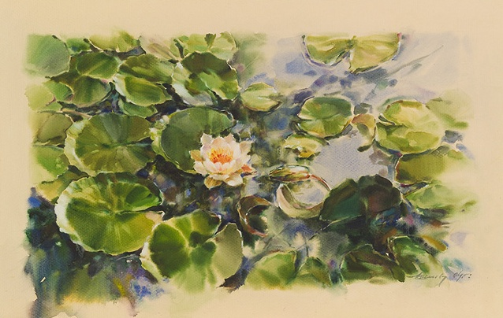

Прозрачность акварели
Изобразительное искусство. 1 класс
Урок 24
© ООО «Баласс», 2013
Notes:
Тимошин Олег

Slide 2
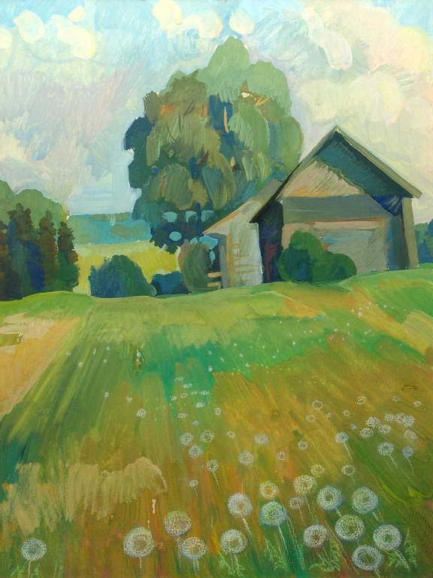
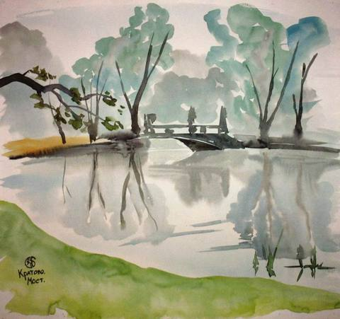
Какая работа написана гуашью?
А такая лёгкость и прозрачность первой работы могла быть написана гуашью?
Чем отличаются эти работы?
А что отличает первую работу?
Notes:
Акварель степана Бородулина;

Slide 3
Формулирование проблемы
Как и какими красками можно получить прозрачность?
Возможны и другие варианты проблемного вопроса

Slide 4
Сегодня мы будем писать удивительными, легкими и воздушными акварельными красками.
Слово аква означает «вода». Акварельные краски перед началом работы разводят на палитре с водой.
Основное свойство акварели – прозрачность. Сквозь неё всегда просвечивает бумага. Именно поэтому работы, написанные акварельными красками, как бы светятся изнутри.

Slide 5
Как называются краски, которыми мы сегодня будем работать?
Почему они так называются?
В чём секрет прозрачности акварельных работ?

Slide 6
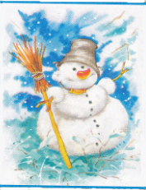
В акварельных красках нет белой, а как же художница изобразила снеговика?

Slide 7
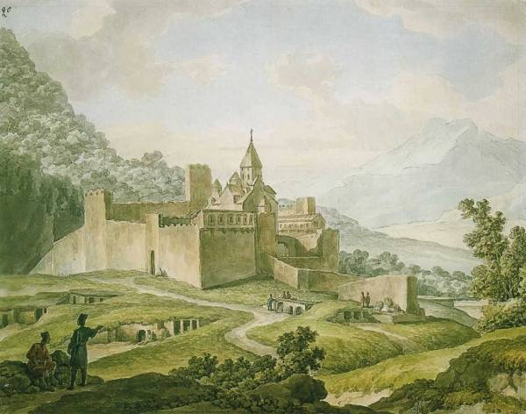
Рассмотрите работу М. Иванова и докажите, что она написана акварелью.

Slide 8
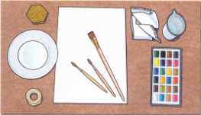
Подготовьте рабочее место

Slide 9


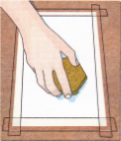
Подготовьте лист бумаги

Slide 10
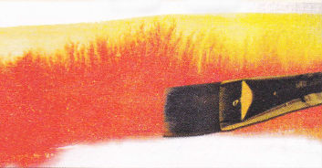
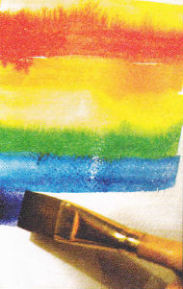
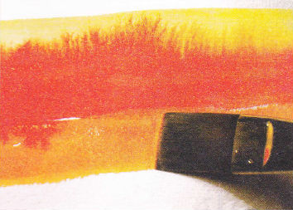
Затонируйте лист

Slide 11
Выражение решения проблемы
Как и какими красками можно получить прозрачность?

Slide 12
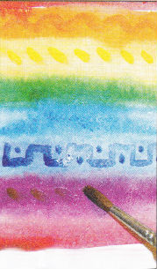
Продуктивное задание

Slide 13
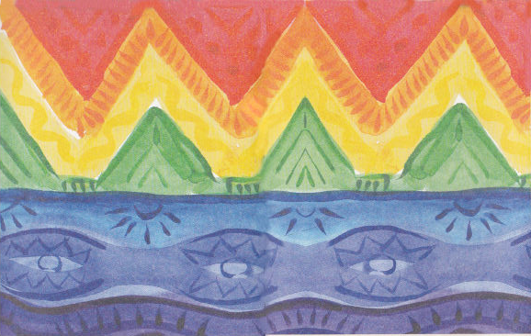
Продуктивное задание

Slide 14


Рефлексия
Оцените свою работу на уроке:
-Я молодец!
-Мне нужно еще поработать.
-Сегодня не мой день.

Slide 15
Рефлексия
Оцените свою работу на уроке:
Что тебе нужно было сделать?
– Задание выполнено в полном объёме? Без ошибок?
– Ты выполнил работу самостоятельно или с помощью? С чьей?
– Как бы ты оценил свою работу?

Slide 16
Домашнее задание
Принести альбом или папку акварельной бумаги, карандаш, Рабочую тетрадь, краски (акварель), кисти (№ 3, № 8), стакан для воды и палитру для смешивания красок, фломастеры.

